Slide 1
한국
Culture 101
문화에 관해 배워보아요!

Slide 2
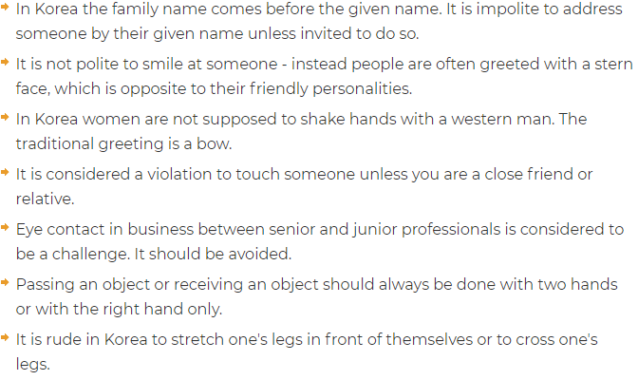
재미있는 한국의 문화 몇가지!

Slide 3
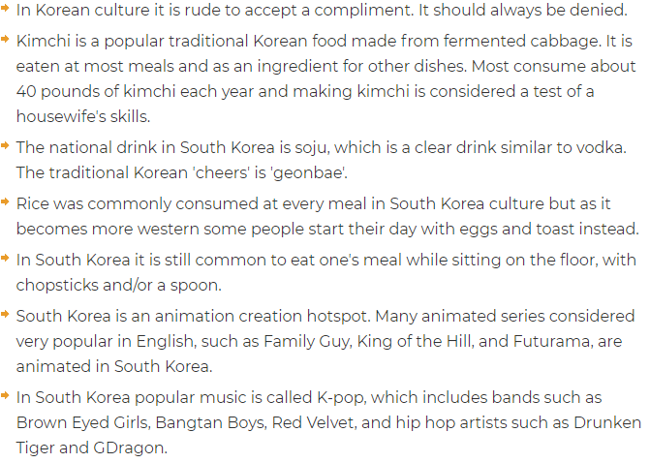

Slide 4
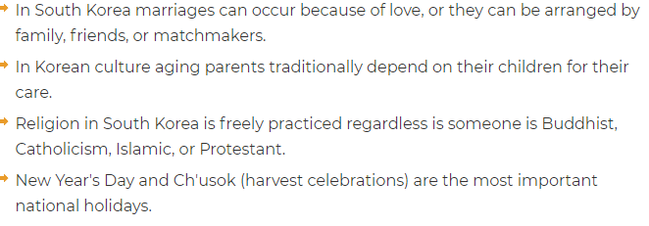

Slide 5
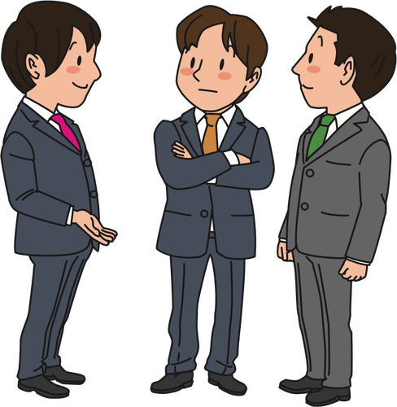
오늘의 주제: 어른과의 대화
한국에서는 어른 과 대화를 할때에, 눈을 보고 이야기하지 않아요!
왜 그럴까요?

Slide 6
왜죠?
한국에서의 문화는 눈과 눈을 마주치는 것은 감정이 격했을때나 사랑하는 사이에 하는 것이라고 생각해요.
어른의 눈 아래 시선을 맞추는 것이 예의라고 생각합니다.
그렇다면 미국은 어떨까요? 미국문화는 대화할때 상대방의 눈을 쳐다보며 눈 대화를 하는 것이 예의입니다.
이 문화 차이때문에 생겨나는 마찰에 대해 생각해봅시다!

Slide 7
한국문화 vs 미국문화
눈대화에 있어 차이점을 적어봅시다!
한국문화 | 미국문화

Slide 8
그려보아요!
한국에서는 어른과 대화할때에 눈과 눈을 마주치지 않아요. 그 상황을 한번 만화로 그려볼까요? 어떤 상황을 그리게 될지 궁금해요!

